Slide 1


Slide 2

دعوة الإسلام
إلى الزواج
الدورة التأهيلية للحياة الزوجية

Slide 3
الإسلام
عقيدة
إلهيات
نبوات
غيبيات
شريعة
عبادات
معاملات
أحوال شخصية (أسرة)
قضاء
سياسة شرعية
أخلاق
ممدوحة
مذمومة

Slide 4
دعا الإسلام إلى الزواج من خلال أربعة أمور:
وفرة الأحكام الشرعية المتعلقة بالزواج والأسرة.
رتب الإسلام أجوراً كبيرة خاصة بالمتزوجين.
عاقَب الإسلام من سلك طريقاً غير الزواج الشرعي في إرواء الدافع الجنسي.
يسر الإسلام أمور الزواج.

Slide 5
وفرة الأحكام الشرعية المتعلقة بالزواج والأسرة
الأمر الأول

Slide 6
الأمر الأول:
وفرة الأحكام الشرعية المتعلقة بالزواج والأسرة
تناول القرآنُ الكريم أحكامَ الزواج والأسرة وما يتعلق بها من خلال ستٍّ وأربعين ومائة آية.
تحدَّثَ النبي  عن ذلك من خلال أحاديث كثيرة.
خُمُس المادة الفقهية تتحدث عن أحكام الأسرة.

Slide 7
رتب الإسلام أجوراً كبيرة خاصة بالمتزوجين
الأمر الثاني

Slide 8

الأمر الثاني:
رتب الإسلام
أجوراً كبيرة
خاصة بالمتزوجين
أجر الإنفاق على الزوجة والأولاد.
قال رسول الله : «دينارٌ أنفقتَه على عيالك، ودينارٌ أنفقتَه على أصحابك، ودينارٌ أنفقتَه في سبيل الله، أفضلُها: الذي أنفقتَها على عيالك».
[متفق عليه]

Slide 9
الأمر الثاني:
رتب الإسلام
أجوراً كبيرة
خاصة بالمتزوجين
أجر تطبيق سنة النبي .
جاء ثلاثة رهط إلى بيوت أزواج النبي  يسألون عن عبادة النبي ، فلما أُخبِروا كأنهم تَقالُّوها، فقالوا: وأين نحن من النبي  ؟! قد غَفَرَ الله له ما تقدَّم من ذنبه وما تأخَّر، قال أحدهم: أما أنا فإني أصلي الليل أبداً، وقال آخر: أنا أصوم الدَّهر ولا أفطر، وقال آخر: أنا أعتزل النساء فلا أتزوَّج أبداً. فجاء رسول الله ، فقال: «أنتم الذين قلتم كذا وكذا، أمَا -والله- إني لأخشاكم لله وأتقاكم له، لكني أصوم وأُفطِر، وأصلّي وأرقُد، وأتزوَّج النساء، فمن رَغِبَ عن سُنَّتي فليس مِنِّي. [متفق عليه]

Slide 10
الأمر الثاني:
رتب الإسلام
أجوراً كبيرة
خاصة بالمتزوجين
أجر الإعانة على طاعة الله عز وجل.
قال رسول الله :
«رَحِمَ الله رجلاً قام من الليل فصلَّى، وأيقَظَ امرأته، فإن أبَتْ نَضَحَ في وجهها الماء، ورَحِمَ الله امرأة قامت من الليل فصَلَّت وأيقَظَتْ زوجها، فإن أبى نَضَحَت في وجهه الماء».
[أخرجه أبو داود والنسائي]

Slide 11
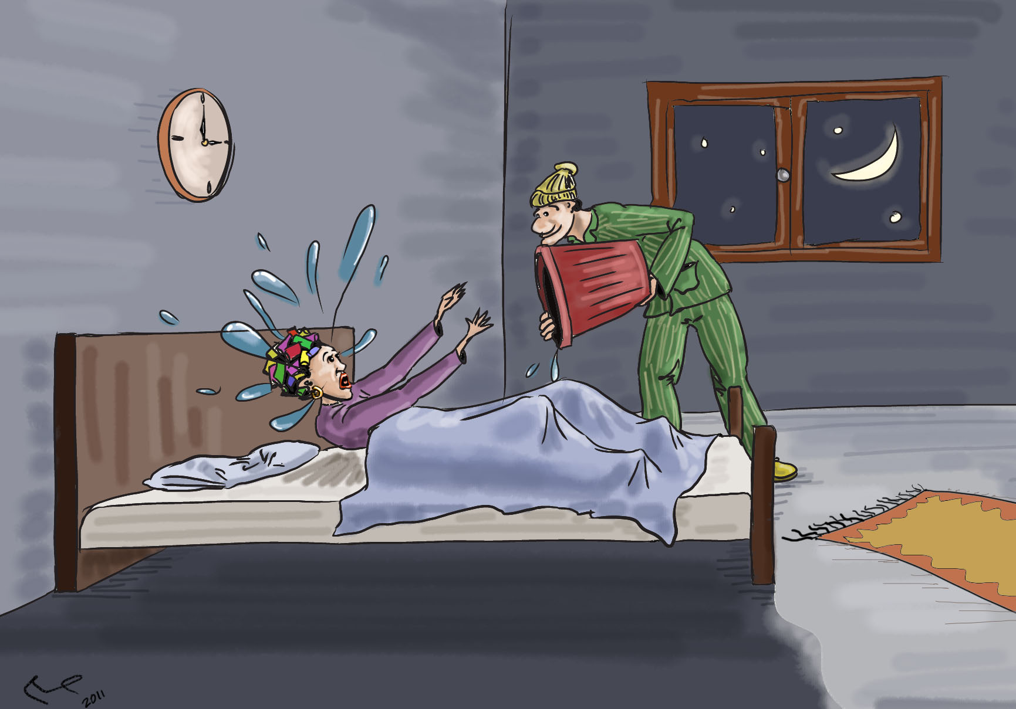

Slide 12

الأمر الثاني:
رتب الإسلام
أجوراً كبيرة
خاصة بالمتزوجين
أجر تربية الأولاد.
قال رسول الله :
«مَن عال ثلاث بنات فأدَّبهنَّ وزوَّجهنَّ وأحسَنَ إليهنَّ فله الجنة».
[أخرجه أبو داود والترمذي]

Slide 13
الأمر الثاني:
رتب الإسلام
أجوراً كبيرة
خاصة بالمتزوجين
أجر الصبر على موت أحد الأولاد في حياة الوالدين أو أحدهما.
قال رسول الله :
«ما من امرأة تقدِّم ثلاثةً من ولدها إلا كان لها حجاباً من النار، قالت امرأة: واثنتين؟ قال: واثنتين». [متفق عليه]

Slide 14
الأمر الثاني:
رتب الإسلام
أجوراً كبيرة
خاصة بالمتزوجين
أجر المرأة خاصة في طاعة زوجها.
قال رسول الله :
«أيُّما امرأةٍ ماتت وزوجها عنها راضٍ دخَلَت الجنة». [أخرجه الترمذي]
«إذا صلَّت المرأة خَمْسَها، وصامَت شهرَها، وحَفِظَت فَرْجَها، وأطاعَت زوجَها، دخَلَت جنَّة ربها». [الطبراني وأحمد]

Slide 15
عاقَب الإسلام من سلك طريقاً غير الزواج الشرعي
في إرواء الدافع الجنسي، وذلك بإقامة الحد عليه
الأمر الثالث

Slide 16


Slide 17
يسر الإسلام أمور الزواج
الأمر الرابع

Slide 18
الأمر الرابع:
يسر الإسلام
أمور الزواج
نشرت استبانة على موقع Dr-SHAAL.COM
كان مضمونها: برأيك:
ما العائق المادي الأكثر صرفاً للشباب عن الزواج؟
واقترحت الأجوبة الآتية:
(غلاء المهور، اشتراط المسكن المستقل، اشتراط مواصفات معينة أو مكاناً معيناً للسكن، المصاغ الذهبي، تكلفة حفل الزفاف، غير ذلك)

Slide 19
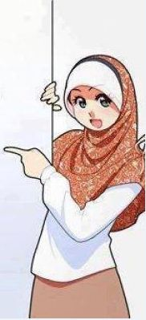

Slide 20

إلى ما تؤول الحال إذا عزف الشباب عن الزواج؟؟
سؤال

Slide 21

الدَّمَـار!!!

Slide 22
العزوف عن الزواج
بيَّنَت دراسةٌ أجراها أحد المراكز البحثية في "باريس" عزوفَ الناس عن الزواج الشرعي في الدول الأوربية قاطبةً، الأمر الذي أدَّى إلى تفشِّي الرذيلة، وزيادة حالات الانتحار، وزيادة الأمراض النفسية والشذوذ، وقلَّة المواليد، حتى صُنِّفَت الدول الأوروبية في جداول الدُّول الهرِمَة.

Slide 23
العزوف عن الزواج
بينت الإحصاءات أن بعض الدول الأوربية ستنقرض بعد ثلاثين عاماً.
أنشؤوا كليَّات للأسرة تعزيزاً لدورها، ووزارات للعائلات كوزارة العائلات في "ألمانيا".

Slide 24
العزوف عن الزواج
تقول مدرِّسة تاريخ الأسرة في إحدى الجامعات الأمريكية:
(يجب علينا أن نُشجِّع الشباب ونضغط عليهم حتى يتزوَّجوا، ويشكِّلوا أسَراً!!!)

Slide 25
حكم الزواج في الإسلام

Slide 26
الإسلام
عقيدة
إلهيات
نبوات
غيبيات
شريعة
عبادات
معاملات
أحوال شخصية (أسرة)
قضاء
سياسة شرعية
أخلاق
ممدوحة
مذمومة

Slide 27
الأحكام الشرعية
الواجب: ....................
المندوب: ..................
المباح: .....................
المكروه: .................
المحرَّم: ...................

Slide 28
ترد على الزواج أحكام أربعة:
الوجوب
الندب
الكراهة
الحرمة

Slide 29
أحكام الزواج
أولا: الوجوب
قَدر عليه
تاقت نفسه إليه
خشي الوقوع في الزنا

Slide 30
أحكام الزواج
أولا: الوجوب
{وأنكحوا الأيامى منكم والصالحين من عبادكم وإمائكم إن يكونوا فقراء يغنهم الله من فضله والله واسع عليم}. [النور:32]

Slide 31
أحكام الزواج
أولا: الوجوب
قال رسول الله :
«يا معشر الشباب...
من استطاع منكم الباءة فليتزوج»
[متفق عليه]

Slide 32
أحكام الزواج
أولا: الوجوب
ما الحل؟!
لمن لم يقدر على الزواج..
وتاقت نفسه إليه
وخشي على نفسه الوقوع في الزنا؟

Slide 33
أحكام الزواج
أولا: الوجوب
ما الحل؟!
العفة
الصوم

Slide 34
أحكام الزواج
أولا: الوجوب
أما الوجوب في حق النساء..
فيقول الله تعالى: {ولا تكرهوا فتياتكم على البغاء إن أردن تحصنا لتبتغوا عرض الحياة الدنيا}
[النور:33]

Slide 35
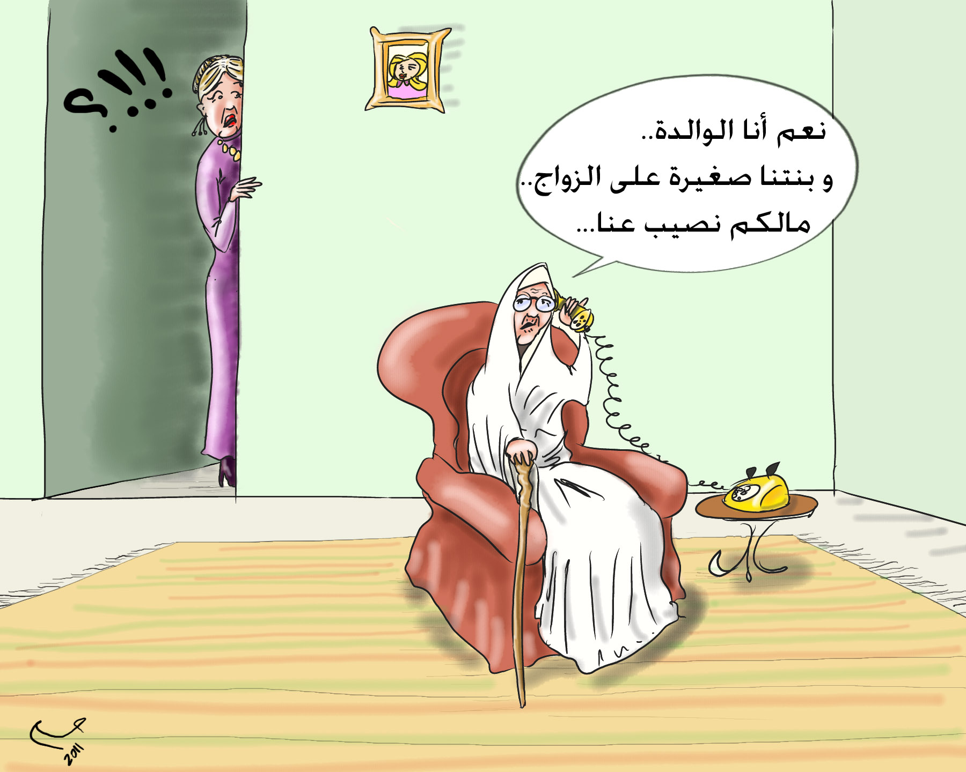

Slide 36
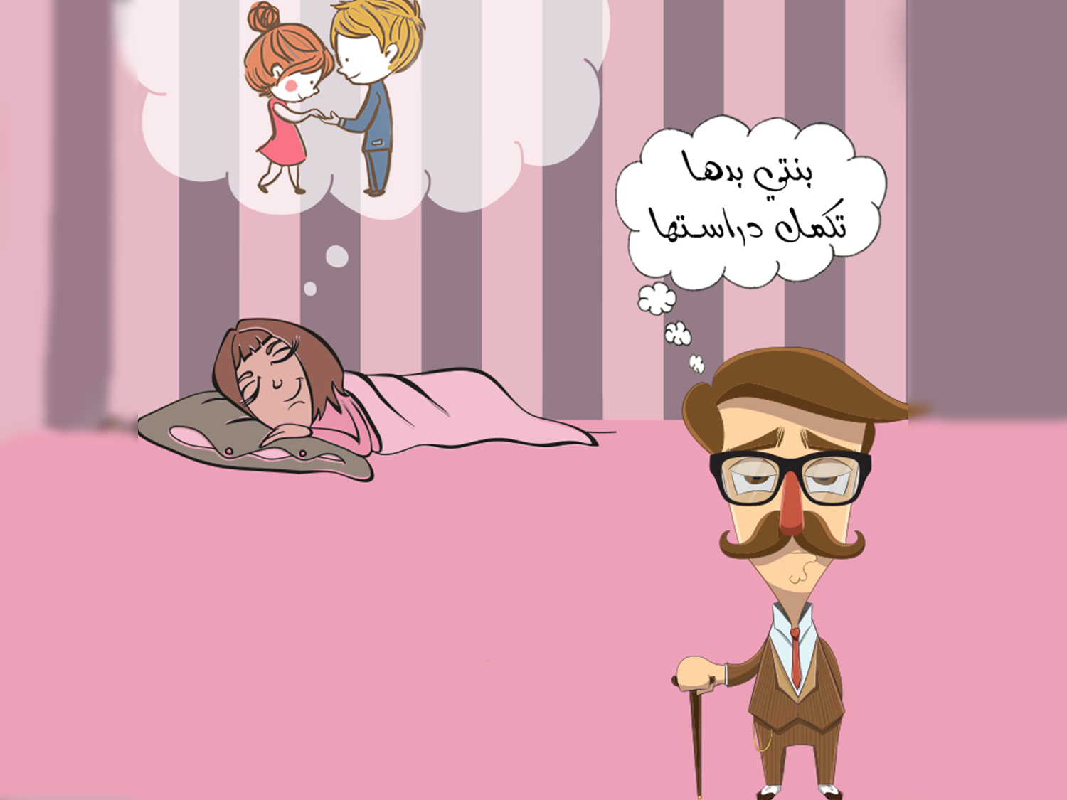

Slide 37
أحكام الزواج
ثانيا: الندب
قَدر عليه
تاقت نفسه إليه
لم يخف الوقوع في الزنا

Slide 38
أحكام الزواج
ثانيا: الندب
قال رسول الله  :
«أنتم الذين قلتم كذا وكذا؟ أمَا -والله- إني لأخشاكم لله وأتقاكم له، لكني أصوم وأُفطِر، وأصلّي وأرقد، وأتزوَّج النساء، فمَن رَغِبَ عن سُنَّتي فليس مِنِّي».

Slide 39
أحكام الزواج
ثالثا: الكراهة
إذا خاف أن يخل بالحقوق الزوجية أو المالية أو النفسية.
خطبة المخطوبة.
زواج الغرور.

Slide 40
أحكام الزواج
رابعا: الحرمة
إذا أيقن أنه سيظلم زوجته، أو سيلحق بها ضرراً أو أذى.

Slide 41

مسائل

Slide 42
يصوم ويتعفف
تاقت نفسه للزواج ولم يقدر عليه وخشي الوقوع في الزنا.. ماذا يفعل؟؟
يستدين ما يعينه على الزواج لئلا يقع في الحرام

Slide 43
مباح
قدر على الزواج وتيقن الوقوع في الزنا إن لم يفعل فالزواج في حقه..
فرض

Slide 44
سنة
تيقنت ظلم الرجل والإضرار به إذا تزوجته، فالزواج في حقها..
حرام

Slide 45
مكروه
خاف الوقوع في الجور والضرر إن تزوج؛ لعجزه عن الإنفاق، فالزواج في حقه..
مباح

Slide 46
الزواج في حقه مستحب
معتدل المزاج..
فلا يخشى الوقوع في الزنا إن لم يتزوج
ولا يخشى أن يظلم زوجته إن تزوج:
الزواج في حقه واجب

Slide 47
مباح
إذا كان الرجل شديد البخل يمنع الزوجة من مالها أو ماله، كان الزواج في حقه:
سنة
مكروه
حرام

Slide 48
اللجوء إلى الصداقات
إذا خاف الشاب على نفسه الوقوع في الحرام، ولا قدرة لديه على الزواج ولم يساعده أحد، فعليه بــــــ:
التعفف
الصوم
جميع ما ذكر
Notes:
الجواب هو: ب + ج معاً

Slide 49
فله أن يخبر الطرف الآخر
إذا كان العاقد
مصاباً بمرض منفر:
فله ألا يخبر الطرف الآخر
يجب عليه أن يخبر الطرف الآخر
يقوم باستخارة

Slide 50
فله ألا يخبر الطرف الآخر
إذا كان أحد العاقدين يعاني من مرض غير شديد (التهاب قصبات مزمن):
فله أن يخبر الطرف الآخر
يتوجب عليه أن يخبر الطرف الآخر
لا يتوجب عليه أن يخبر الطرف الآخر

Slide 51
لزم الولد إعفاف أبيه بحمل النفقة
ماتت الأم، فاحتاج الأب إلى الزواج، لكنه لا يملك نفقات الزواج، وابنه ملي^{ء}
زواج الأب مكروه لإعساره
يحرم على الأب الزواج
لا شيء مما ذكر صحيح

Slide 52
القدرة الجسدية
المقصود بالقدرة
على الزواج:
القدرة المالية
القدرة النفسية
جميع ما ذكر صحيح

Slide 53
للوالدين
قال تعالى: {وأنكحوا الأيامى منكم} الأيم: من لا زوج لها أو من لا زوج له، والخطاب في {وأنكحوا}:
للأغنياء
لولي الأمر
جميع ما ذكر صحيح

Slide 54
الزواج
مما يعين على إعفاف النفس:
الصيام
غض البصر
الاشتغال بالنوافل

Slide 55
وقع في الإثم
وعقده صحيح مع الكراهة
أخبرهم بأنه يملك داراً، وظهر لهم بعد العقد أنه مستأجرها:
وقع في الإثم وعقده باطل
لا إثم عليه مادام سيسكنها داراً
لا شيء مما سبق صحيح

Slide 56
وقعت في الإثم
وعقدها صحيح مع الكراهة
أخبرتهم أن ابنتها طالبة كلية الطب، وظهر لهم بعد العقد أنها طالبة معهد طبي:
وقعت في الإثم وعقدها باطل
لا إثم عليها
مادام الاختصاص متقاربا
لا شيء مما سبق صحيح

Slide 57
يجب على الزوج القبول بها
جبراً لخاطرها
مريضة بمرض الصرع، زوجوها ولم يخبروا العاقد:
يجب عليه نقض العقد
يجوز له نقض العقد
ويلتزم بدفع المهر
يجوز له نقض العقد
ولا يلتزم بدفع المهر

Slide 58
ترد على الزواج أحكام أربعة:
الوجوب
الندب
الكراهة
الحرمة

Slide 59
شكراً

Slide 60
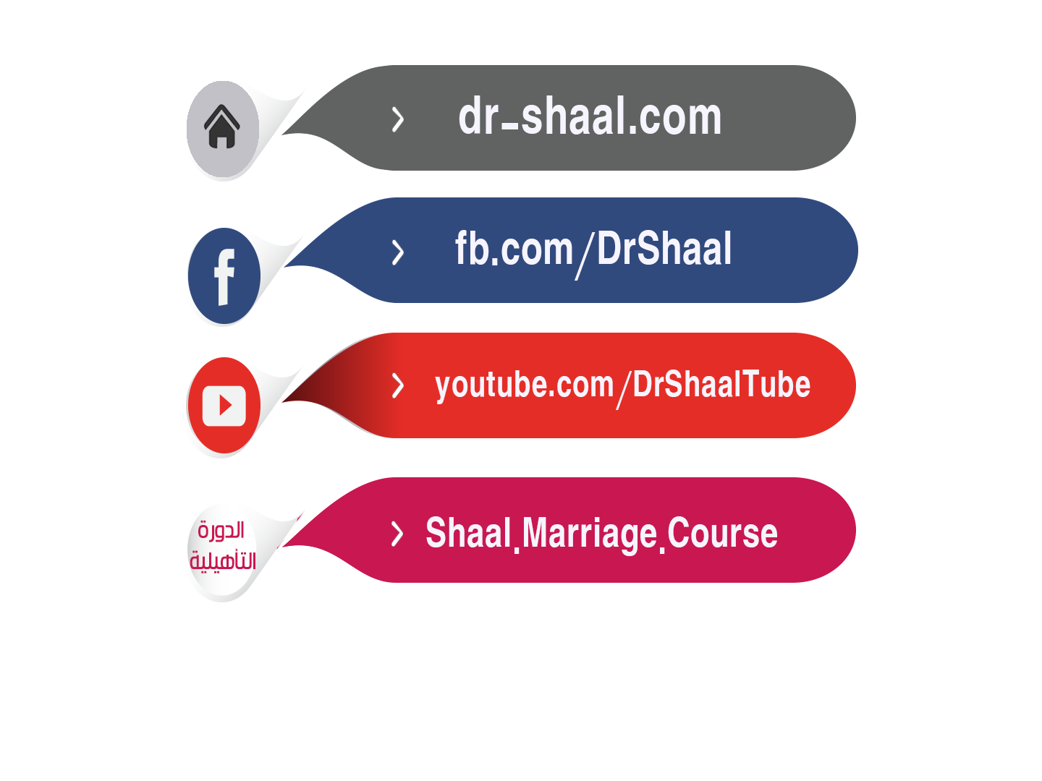
الدورة التأهيلية للحياة الزوجية

